Slide 1
As Oito Regras de Ouro em Design
Profa. Valéria Farinazzo

Slide 2
Consistência
Consistência: Seqüência de ações similares para procedimentos similares. Manter um padrão visual para as cores, Layout e fontes. Utilizar a mesma terminologia em menus.

Slide 3
atalhos
Atalhos para usuários assíduos: Teclas de atalho, macros e navegação simples facilitam e agilizam a interação do usuário mais experientes com a interface.

Slide 4
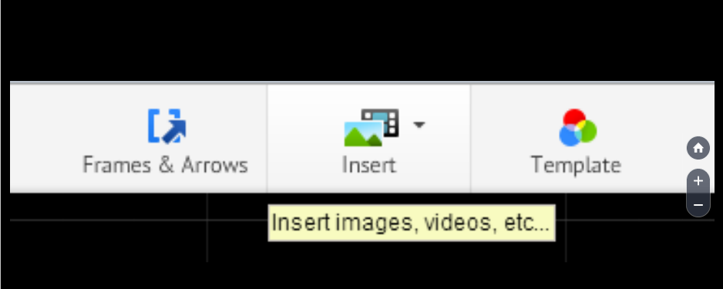
feedback
Feedback informativo: Toda e qualquer ação do usuário requer uma resposta do sistema, cujo qual será mais ou menos explicativa dependendo do tipo de ação a ser executada.

Slide 5

Fim da ação
Diálogos que indiquem término da ação: As seqüências de ações do sistema deve ser organizada de tal forma que o usuário consiga entender os passos e saiba quando cada um deles for executado com sucesso.

Slide 6
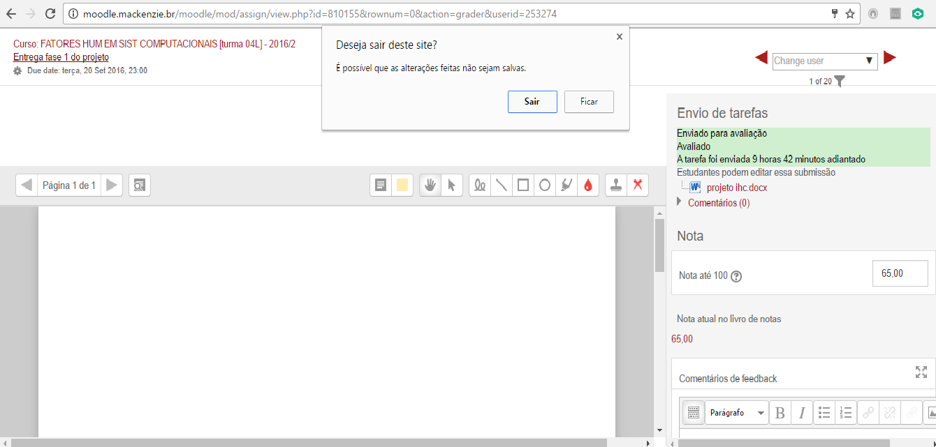
erros
Prevenção e tratamento de erros: A interface não pode dar vias para o usuário cometer erros graves, e caso ocorram erros, devem haver mecanismos que tratem, corrijam na medida do possível, e caso não seja possível, instrua o usuário para uma possível solução.

Slide 7
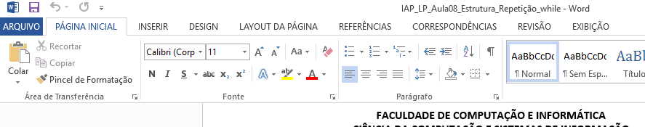
undo
Reversão de ações: Sempre que possível, as ações devem ser reversíveis, de forma que tranqüilize o usuário e lhe dá mais coragem para explorar o sistema.

Slide 8
Controle
Controle: Os usuários mais experientes devem ter a sensação de que eles dominam os processos do sistema e que ele apenas responde a suas ações.

Slide 9
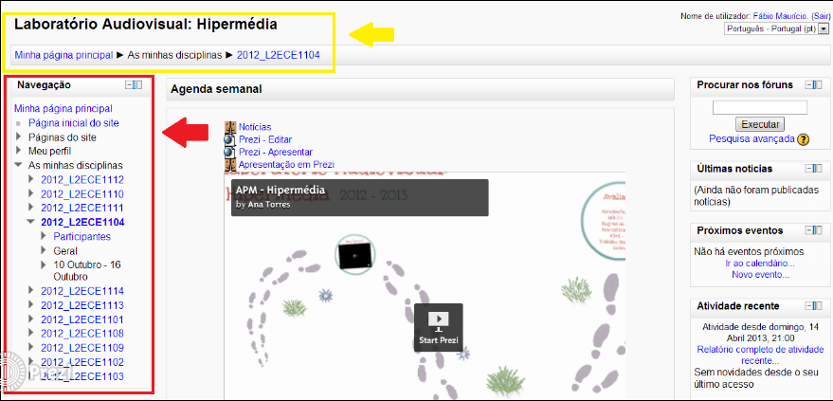
memorização
Baixa carga de memorização: O sistema deve conter uma interface simples para memorização. Para isso requer uma boa Estrutura e Equilíbrio para relacionar elementos e facilitar a memorização subjetiva das telas, sem exigir esforço.

